Slide 1
Historické poznámky
k zápisu čísel a operacemi s nimi
Jak se zapisovala čísla a jak se s nimi počítalo
ve starověku, ve středověku a v některých neevropských kulturách
Petra Bušková
Helena Durnová
Brno, podzim 2021

Slide 2
Zápis přirozených čísel (1, 2, 3, ...)
malé děti počítají, ukazují na prstech, kolik je jim let, atd. - počítalo se „už dávno“
dva aspekty, které musí dítě zvládnout:
  „básnička“ číslovek: „jedna, dva, tři, ...“
  počítání po jedné
  (je potřeba pochopit, že jednomu slovu odpovídá jedna - např. počítání tyček na plotu, tužek, ...)
číslovky v jazyce: některé jazyky tzv. primitivních národů - „jedna, dva, mnoho“

Slide 3
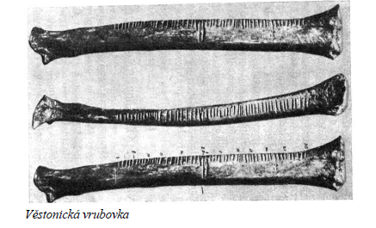
Počítání v paleolitu

Slide 4
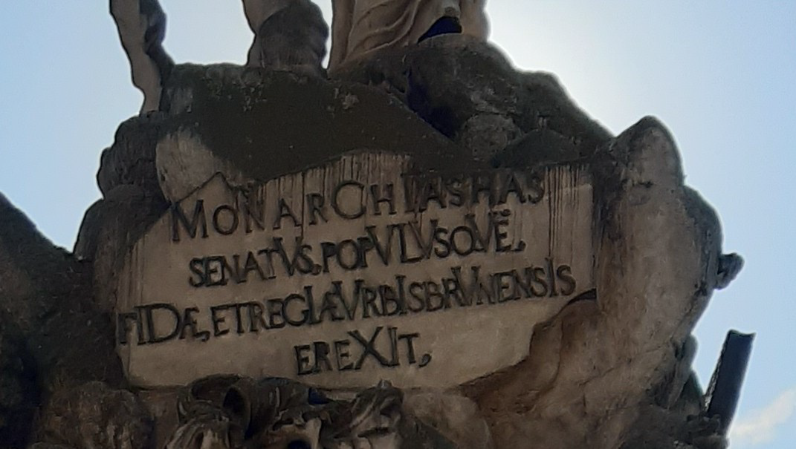
Římské číslice (učí se i na 1. stupni)
I ... 1 X ... 10 C ... 100 M ... 1000
V ... 5 L ... 50 D ... 500
zvláštnosti: zápis čísla 4 ... IV nebo IIII
atd.: 9 ... IX nebo VIIII 14 ... XIV nebo XIIII
chronogramy:
(Parnas, Zelný trh, Brno)
M C I V V L V V I D I V I V I X I
M D C L X V V V V V V I I I I I I
1+500+100+50+10+30+6=1696

Slide 5




Egyptské číslice
viz obrázky:
sčítání (stejně s římskými): seskupíme, nahradíme

Slide 6

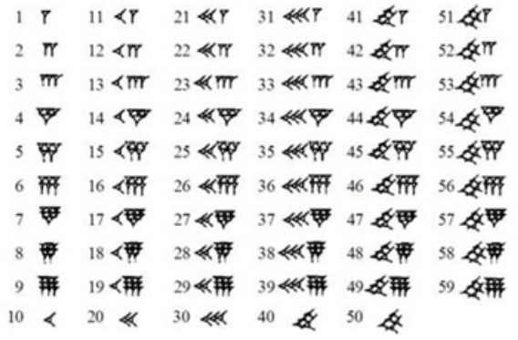


Babylónské číslice
klínové písmo:
přečtěte čísla
Notes:
Pro hodnoty vyšší než 59 začínají Babyloňané užívat šedesátkovou soustavu. Šedesát jednotek tvořilo jednu jednotku vyšší skupiny, která se oddělovala od další skupiny mezerou. Šedesát šedesátek pak tvořilo další skupinu (60x60) opět oddělenou mezerou a tak dále. Bohužel absence nuly znamená často nejednoznačnost zápisu

Slide 7
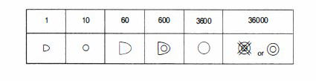
Sumerské číslice
zde z období cca 3500 - 2000 let př. n. l.

Slide 8
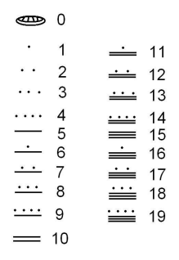

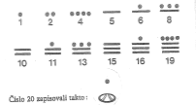
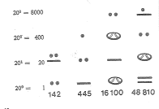
Číslice mayské
Tečka, čárka, mušle
znaky pro čísla větší než 20:

Slide 9
Úkoly a otázky k diskusi
Určete, jaká čísla by mohly označovat tyto skupiny znaků:
Setkáváme se dodnes se soustavami s jiným základem než 10?
Znáte české výrazy pro některá čísla? (Např. vrh označuje 3, mandel 15, pár ...?, kopa ...?)

Slide 10
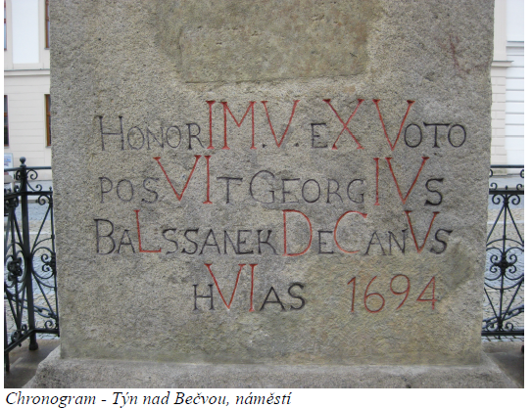

Slide 11
